Slide 1
유니티 3D 엔진을 활용한
지능형 타워 디펜스
진행 보고
1234
2017E7311 동현우 2019E7114 유기현

Slide 2
주요 진행 사항
표적·전투·지형·AI 개선
구분 | 추가 및 개선 내용
표적 시스템 | 동물 모델, 이동·사망 애니메이션, 체력 처리
무기 시스템 | 피해량 적용, 발사 모드 확장, 폭발 범위 피해
초원 스테이지 | 늑대·양 추가, 지형 고저차를 반영한 이동
AI 탐지 | 데이터셋 이미지 해상도 및 촬영 거리 범위 확대
초원 전투 환경과 탐지를 보완

Slide 3
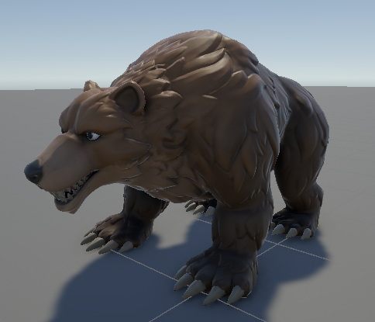
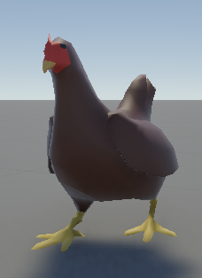
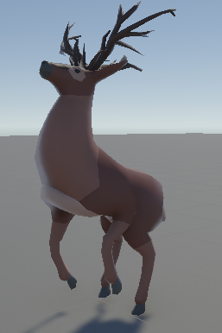
동물 모델과 애니메이션 적용
유니티 에셋스토어 사용
적 표적: 곰
아군: 닭
아군: 사슴
무료 배포 에셋에 스켈레탈 메시와 Animator 적용

Slide 4
피해량 처리와 무기 시스템 확장
피해 처리 및 발사 모드
즉시 파괴 방식에서 피해량을 적용하는 방식으로 변경
총알에 피해량 속성 추가 / 표적의 체력과 연동
무기 | 공격 방식 | 피해 처리
기관총 | 탄환 발사 | 적중 시 피해
레이저 | 지속적인 히트스캔 | 지속 공격
미사일 | 폭발하는 투사체 | 적중 시 폭발·범위 피해
AmmoData 발사 모드: Projectile, Homing, Beam, Hitscan
폭발 관련 설정 추가로 범위 피해 지원

Slide 5
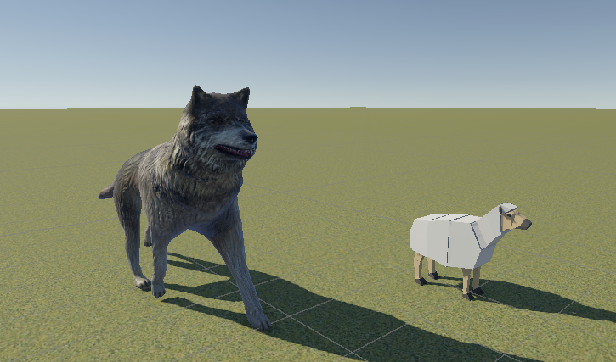
초원 스테이지의 신규 표적
늑대와 양
늑대
처치해야 할 적 표적
양
보호해야 할 대상
첫 스테이지인 초원에 맞춰 적과 보호 대상을 구성

Slide 6
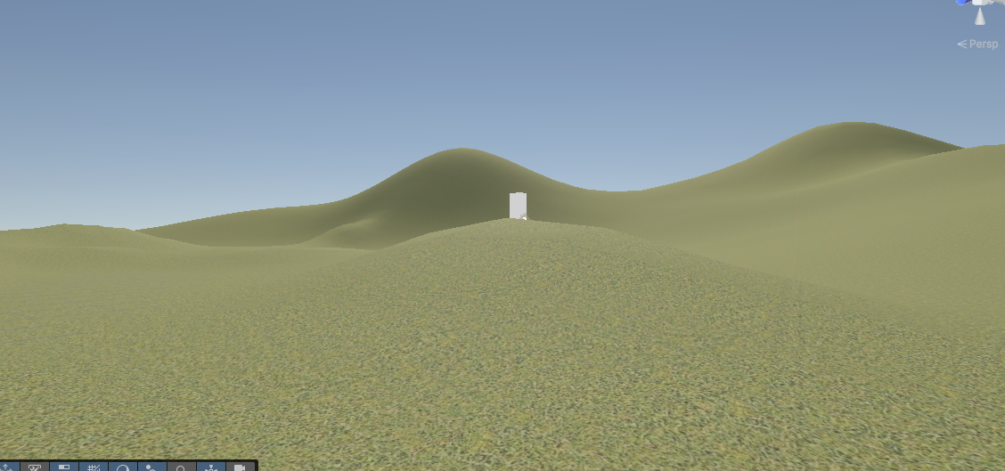
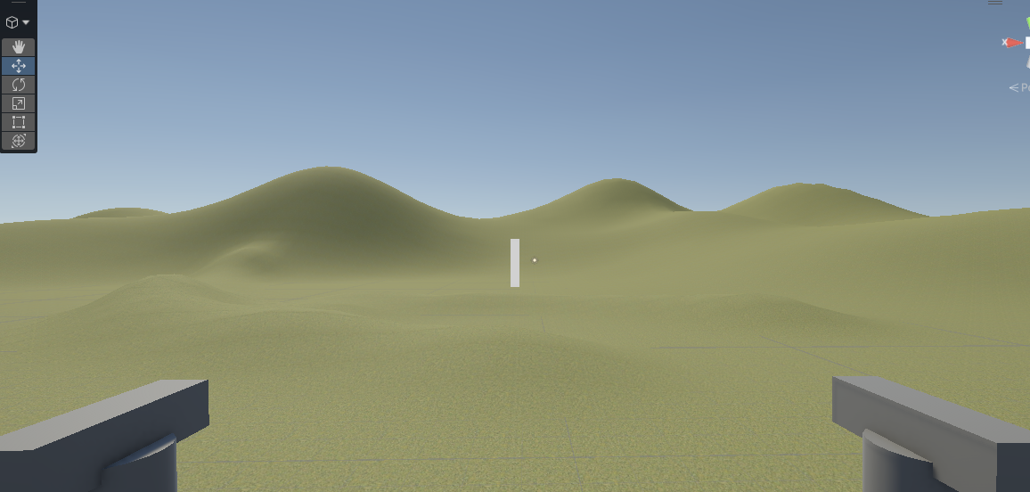
초원 지형과 표적 이동 보정
지형 고저차 반영
초원 지형
포탑 배치 화면
Target_Base.cs 이동 동작 수정
지면을 지속적으로 광선 탐색(RayScan)
표적이 지형의 높낮이를 따라 오르내리도록 이동 보정

Slide 7
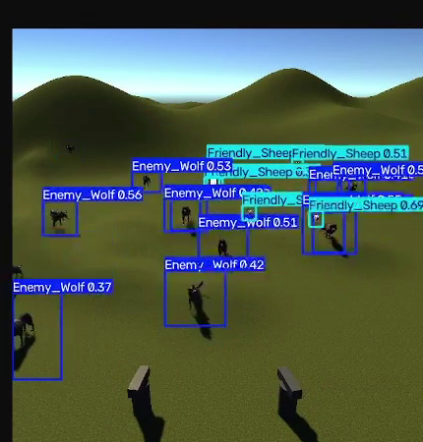
CCTV AI 탐지 개선
데이터셋 생성 조건 보완
이미지 해상도 증가
학습용 Dataset 이미지의 해상도 확대
객체의 시각적 정보를 더 자세히 반영
촬영 거리 범위 확대
카메라와 표적 사이의 최대 거리 증가
먼 거리의 객체 탐지를 보완하는 방향으로 수정
시연 영상의 탐지 화면
정확도 개선 폭은 별도 정량 검증 필요

Slide 8
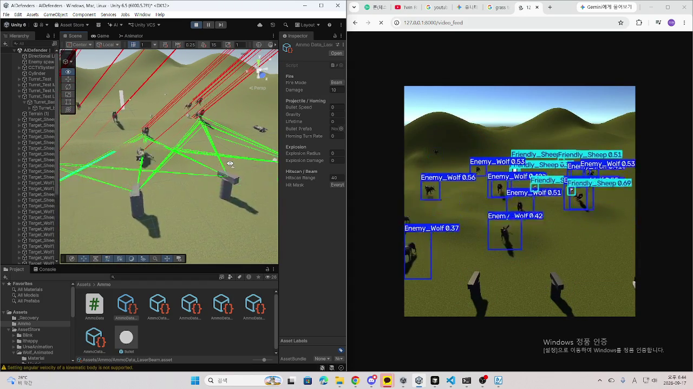
초원 스테이지 통합 시연
시연 영상 1분 14초
슬라이드 쇼에서 영상을 클릭하면 재생됩니다

Slide 9
감사합니다

Slide 10
게임 화면 구성
9월 작업 문서 기준
메인화면
스테이지 선택 화면
포탑 연구소
프로젝트의 진입 화면
진행할 스테이지 선택
포탑 관련 화면
AI 연구소
게임 스테이지
AI 관련 화면
전투 진행 화면
화면 간 연결과 세부 기능은 후속 통합 점검 항목

Slide 11
공용 표적 클래스 개선
Target_Base
체력과 이동 기능 통합
적·아군·중립의 피격 가능한 표적에 공통 클래스 적용
체력, 이동 속도, 전진 동작과 이동 애니메이션 관리
사망 연출 추가
체력이 소진되면 사망 애니메이션 재생
약 3초 뒤 땅으로 사라지는 처리 적용
Renderer 접근 일반화
getRenderer()로 바운딩 박스 계산에 필요한 렌더러 반환
DatasetManager에서 데이터셋 생성에 활용

